Slide 2
Chapter 07 통계 분석

Slide 3
01 [기술 통계 분석 + 그래프] 와인 품질 등급 예측하기
02 [상관 분석 + 히트맵] 타이타닉호 생존율 분석하기

Slide 4
빅데이터 분석의 가장 기본인 통계 분석 프로젝트를 실습할 수 있음
기술 통계를 이용하여 데이터를 확인하는 방법을 안음
회귀 분석과 상관 분석을 수행할 수 있음

Slide 5
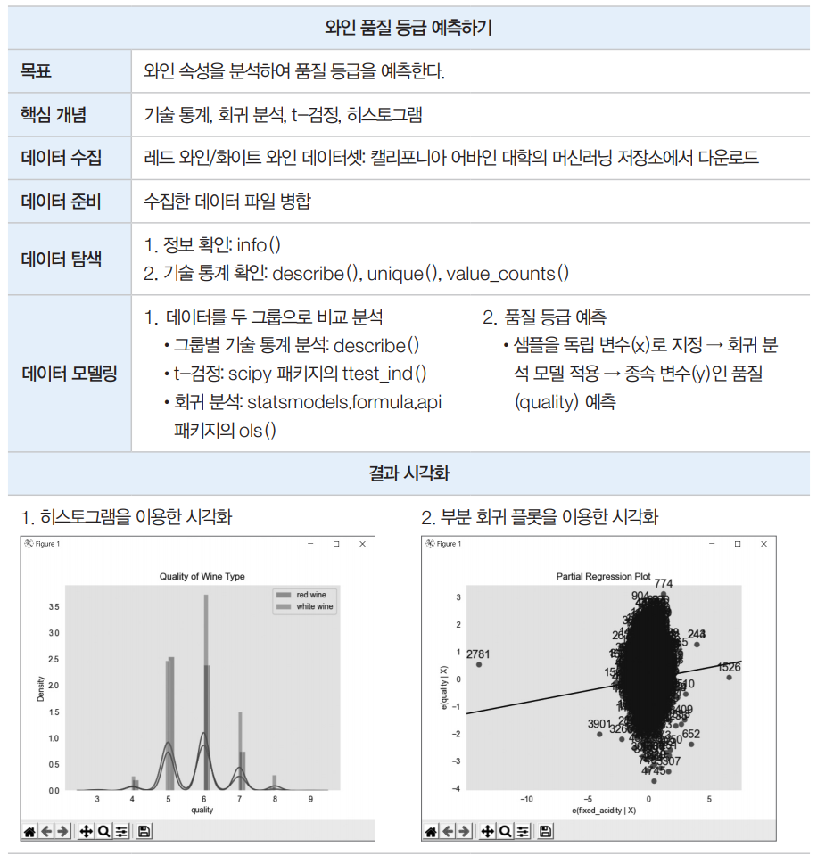
01. [기술 통계 분석 + 그래프] 와인 품질 예측하기
분석 미리보기

Slide 6
01. [기술 통계 분석 + 그래프] 와인 품질 예측하기
목표 설정
목표: 와인의 속성을 분석한 뒤 품질 등급을 예측하는 것
데이터의 기술 통계를 구함
레드 와인과 화이트 와인 그룹의 품질에 대한 t-검정을 수행
와인 속성을 독립 변수로, 품질 등급을 종속 변수로 선형 회귀 분석을 수행
새로운 목표 설정
목표: 와인의 속성을 분석한 뒤 레드 와인, 화이트 와인 구별하는 것

Slide 7
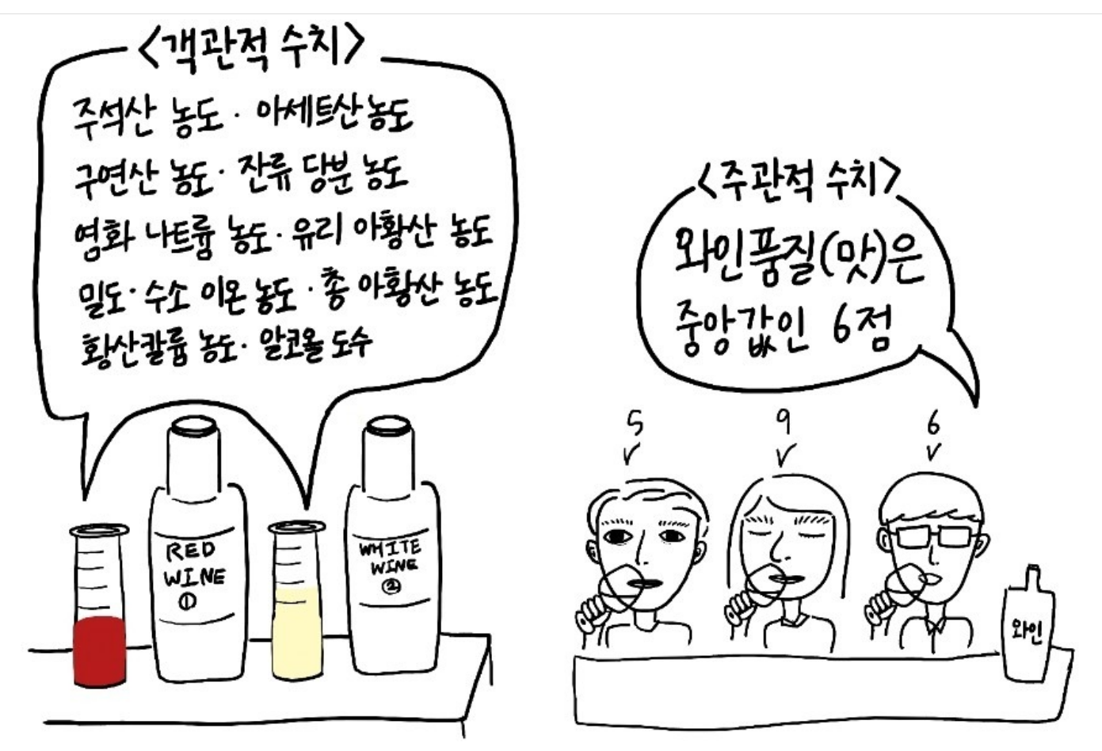
와인 속성을 보고 레드와인 ? 화이트와인? 구분
속성
객관적인 속성 11가지
주관적인 속성 (맛) 1가지
레드 와인과 화이트 와인의 속성 값은 어떤 차이가 있을까?
출처: https://brunch.co.kr/@hvnpoet/135

Slide 8
00. 와인 분류하기
레드 와인과 화이트 와인의 속성값은 어떻게 다른가?
각 속성값을 도수분포 그래프 그려서 비교해보자.
휘발성 산도(volatile acidity) 분포
레드와인은 화이트와인에 비하여 휘발성 산도가 높다.
총이산화황(total sulfur dioxide) 분포
화이트와인은 레드와인에 비하여 총이산화황 농도가 높다.
염화물(chlorides)과 총이산화황(total sulfur dioxide) 속성 조합이 두 가지 와인을 가장 잘 분류할 수 있다.

Slide 9
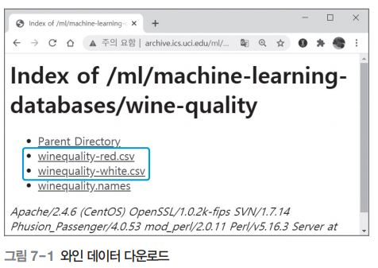
00. 와인 분류하기
데이터수집
데이터 준비
데이터 탐색
데이터 모델링
결과 시각화
데이터 수집
캘리포니아 어바인 대학의 머신러닝 저장소에서 제공하는 오픈 데이터를 사용

Slide 10
00. 와인 분류하기
데이터수집
데이터 준비
데이터 탐색
데이터 모델링
결과 시각화
데이터 준비
다운로드한 CSV 파일 읽어오기
열 구분자를 세미콜론으로 인식시키기
red_df = pd.read_csv('winequality-red.csv', sep=';')
white_df = pd.read_csv('winequality-white.csv', sep=';')
pandas의 read_csv() 함수를 사용해 CSV 파일을 읽어옴 이때 CSV 파일 데이터의 열 구분자를 세미콜론으로 지정하기 위해 sep 매개변수 값을 ‘;’으로 지정
pandas로 읽은 CSV 데이터는 테이블 형태의 DataFrame 객체(red_df, white_df)에 있음

Slide 11
00. 와인 분류하기
데이터수집
데이터 준비
데이터 탐색
데이터 모델링
결과 시각화
데이터 전처리
불필요한 속성 제거
drop()
결측치 처리
isnull().sum()
이상치(outlier) 제거
Boxplot

Slide 12
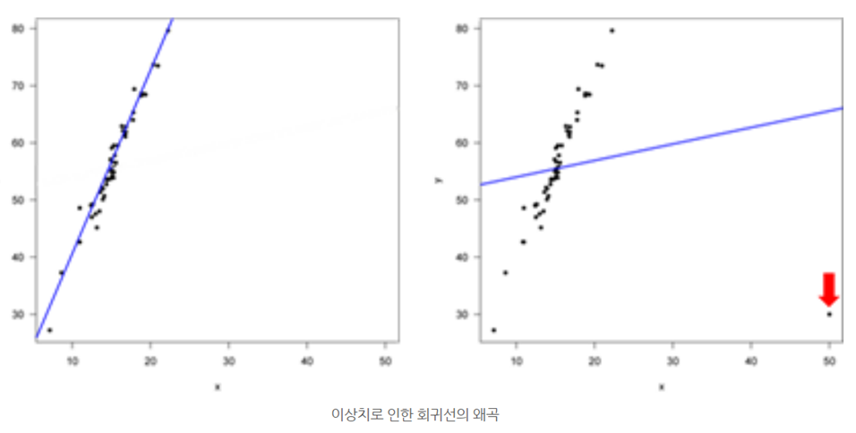
00. 와인 분류하기
이상치(Outlier)
자료에서 비정상적으로 분포를 벗어난 자료값
영향
데이터 정규화, 표준화 할 때
머신 러닝 학습을 위한 데이터로 적절하지 않음
→ 데이터 정제…필요함

Slide 13
00. 와인 분류하기
이상치의 발생 원인
잘못된 데이터 입력
값 대신 코드 사용
샘플링 오류 또는 데이터가 잘못된 위치에서 추출되었거나 다른 데이터와 혼합된 경우
예상치 못한 변수 분포
애플리케이션 또는 시스템에서 산생된 측정 오류
데이터 추출의 실험 오류 또는 계획 오류
감지 방법을 테스트하기 위한 의도적인 더미 이상치 삽입
실제로 오류가 아닌 데이터의 자연적인 편차로, 감지하려는 사기 또는 기타 비정상을 나타냅니다.

Slide 14
00. 와인 분류하기
이상치 판단하기
데이터 분포를 보고 직접 판단
머신러닝 기법을 사용하여 이상치 분류
통계지표를 사용하여 판단
!!! 효과적인 이상치 탐색을 위해서는 데이터 변수들의 의미, 이상치가 생긴 원인을 생각, 이해할 수 있어야 한다.

Slide 15
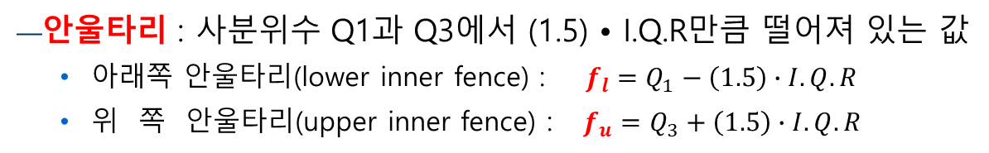
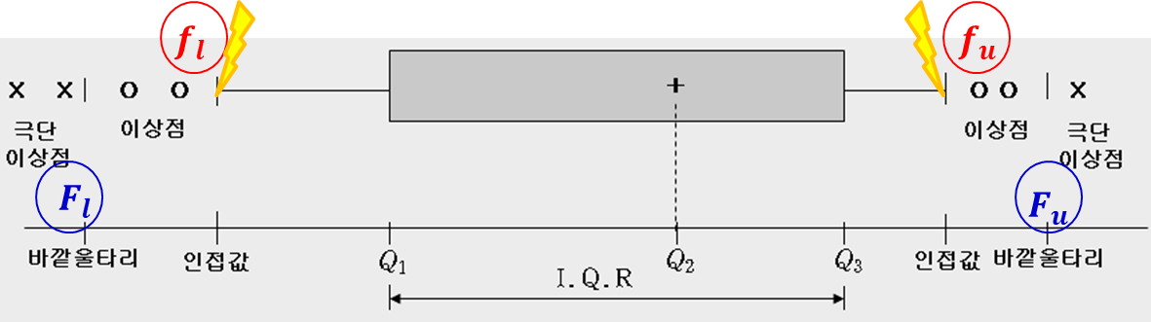
00. 와인 분류하기
이상치 판단하기 - 사분범위(IQR)를 이용한 이상치 판단
IQR (Inter Quatile Range) = Q3 – Q1
Q1 (25%), Q2 (50%), Q3(75%)
이상치 판단 – 안울타리를 벗어난 곳에 위치한 데이터

Slide 16
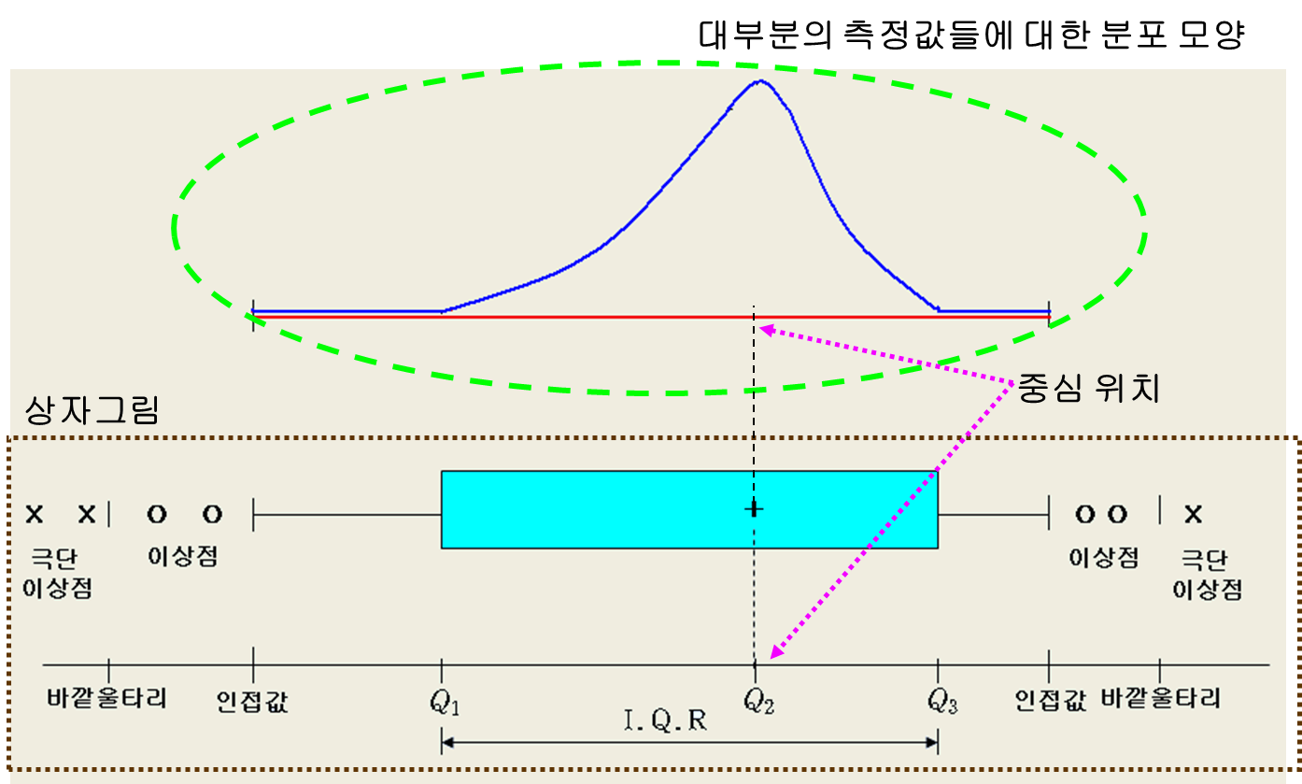
00. 와인 분류하기
상자 그림과 데이터 분포 모양

Slide 17
00. 와인 분류하기
데이터수집
데이터 준비
데이터 탐색
데이터 모델링
결과 시각화
데이터 전처리
불필요한 속성 제거
결측치 처리
이상치(outlier) 제거
Boxplot 그리기
q1 = data.quantile(0.25)
q3 = data.quantile(0.75)
iqr = q3-q1
lif = q1 - (iqr*1.5) # lower inner fence
hif = q3 + (iqr*1.5) # higher inner fence
# fence 안에 있는 데이터만 남긴다.
data_removed_outlier = data[(data>lif) & (data<hif)]
plt.boxplot( )
plt.title( )
plt.show()

Slide 18
00. 와인 분류하기
이상치 제거 함수 예시
df : 데이터 셋
remove_col : 이상치를 제거하고 싶은 데이터 종류
def remove_out(df, remove_col):
for i in remove_col:
q1 = df[i].quantile(0.25)
q3 = df[i].quantile(0.75)
IQR = q3 – q1
weight = 1.5 # 제거 범위 조절 변수
lower_fence = q1 - (weight * IQR)
higher_fence = q3 + (weight * IQR)
df = df[((df[i]>=lower_fence) & (df[i]<=higher_fence))]
df = df.reset_index(drop=True)
return df

Slide 19
00. 와인 분류하기
이상치 판단된 index 함수 예시
이상치로 판단된 데이터의 index들을 리턴
이상치로 판단된 데이터들 분석 목적
이상치 제거하고 싶으면… df.drop( #index들 )
def get_outlier(df, col, weight=1.5) :
q1 = np.percentile(df[col].values, 25)
q3 = np.percentile(df[col].values, 75)
IQR = q3 – q1
low_fence = q1 - (weight * IQR)
high_fence = q3 + (weight * IQR)
out_index = df[col][(df[col]<low_fence)|(df[col]<=high_fence))].index
return out_index

Slide 20
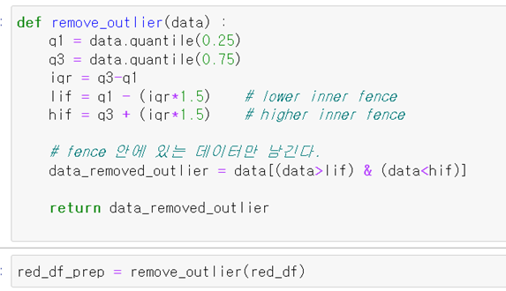
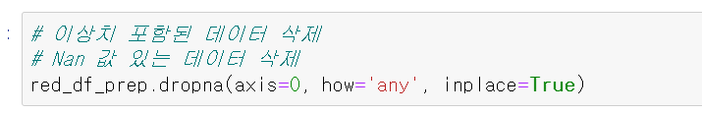
00. 와인 분류하기
데이터수집
데이터 준비
데이터 탐색
데이터 모델링
결과 시각화
이상치 제거

Slide 21
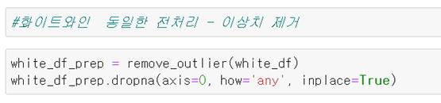
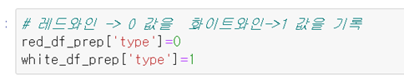
00. 와인 분류하기
데이터수집
데이터 준비
데이터 탐색
데이터 모델링
결과 시각화
전처리
이상치 제거
데이터 변환
레드 와인 → 0, 화이트 와인 → 1

Slide 22
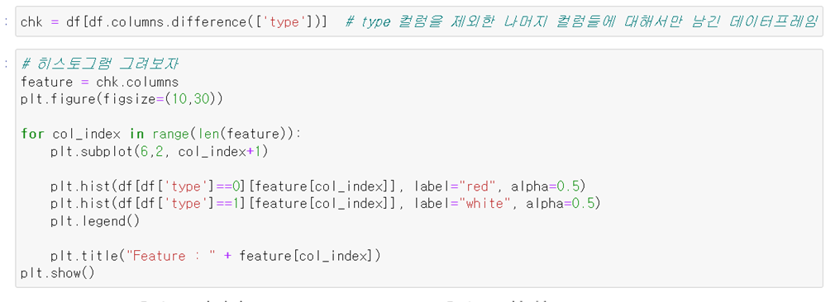
00. 와인 분류하기
데이터수집
데이터 준비
데이터 탐색
데이터 모델링
결과 시각화
데이터 탐색
속성 별 레드 와인, 화이트 와인 특징이 어떻게 다른지?
각 속성에 따라 히스토그램 그려보자.

Slide 23
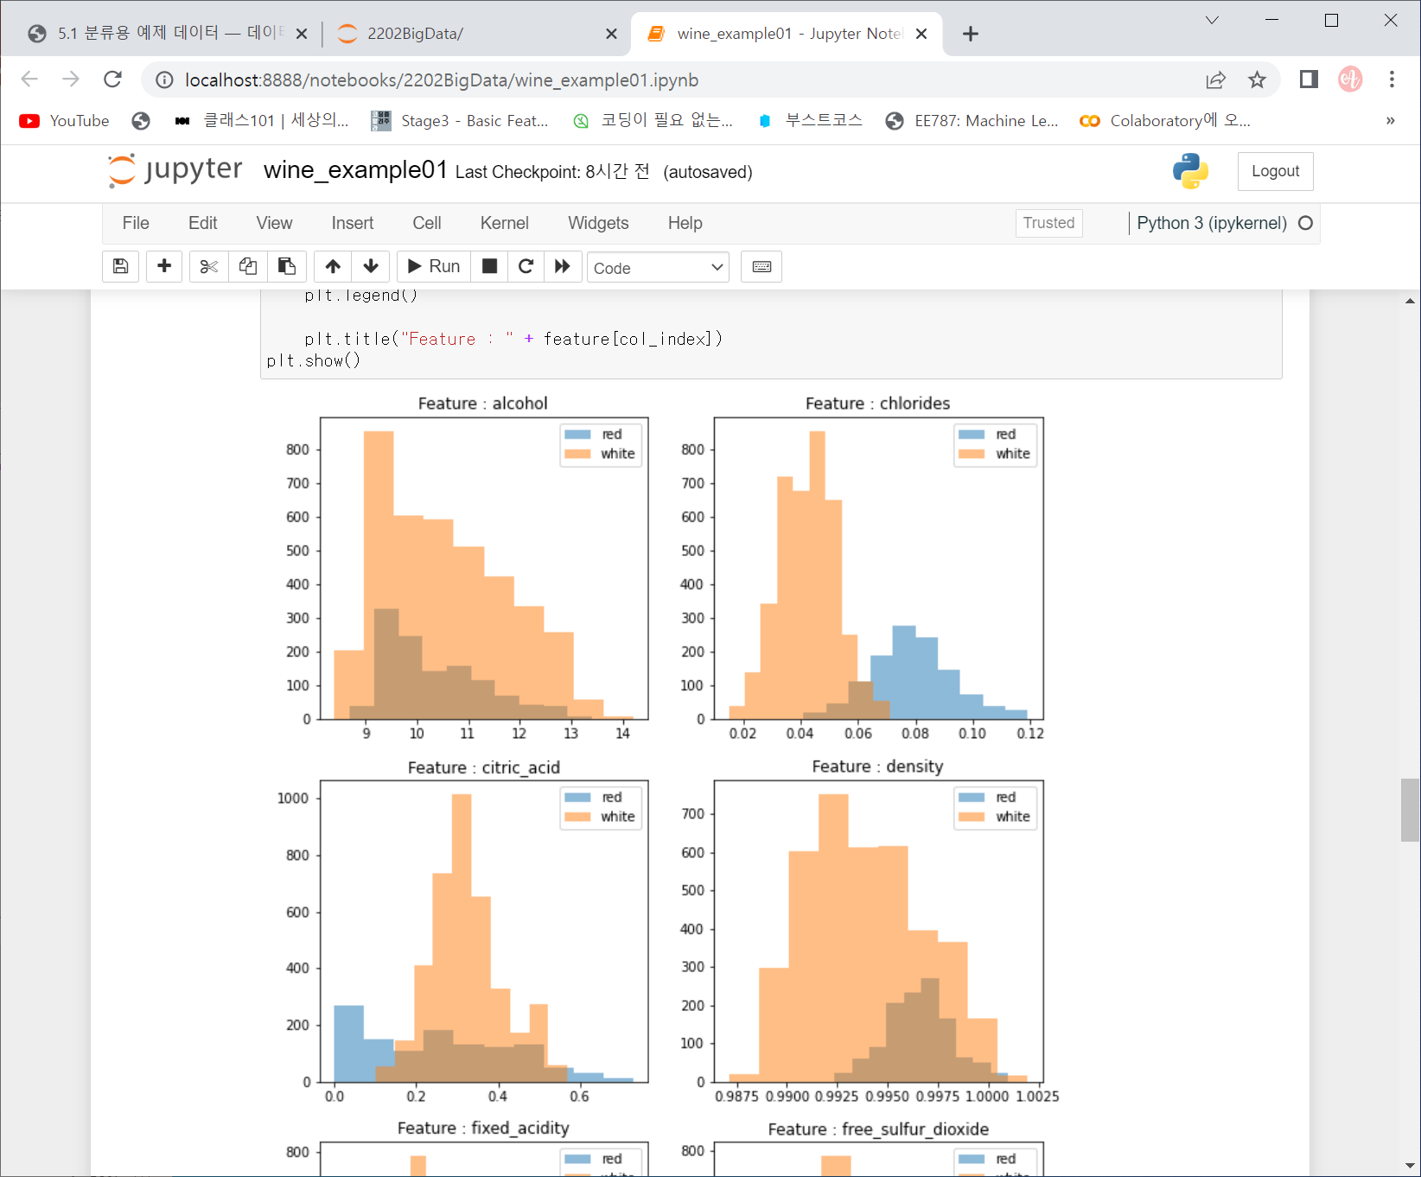
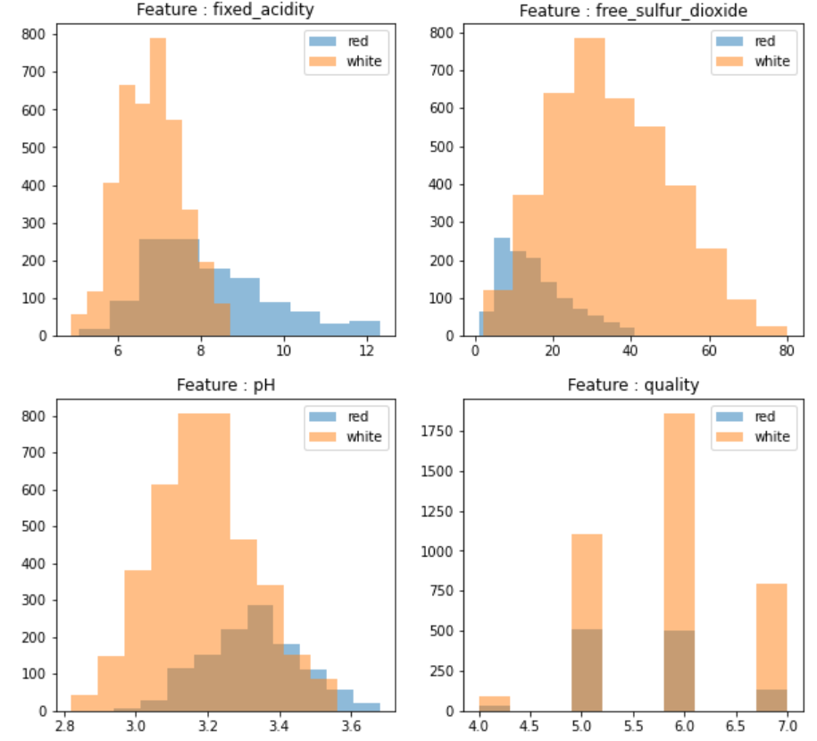
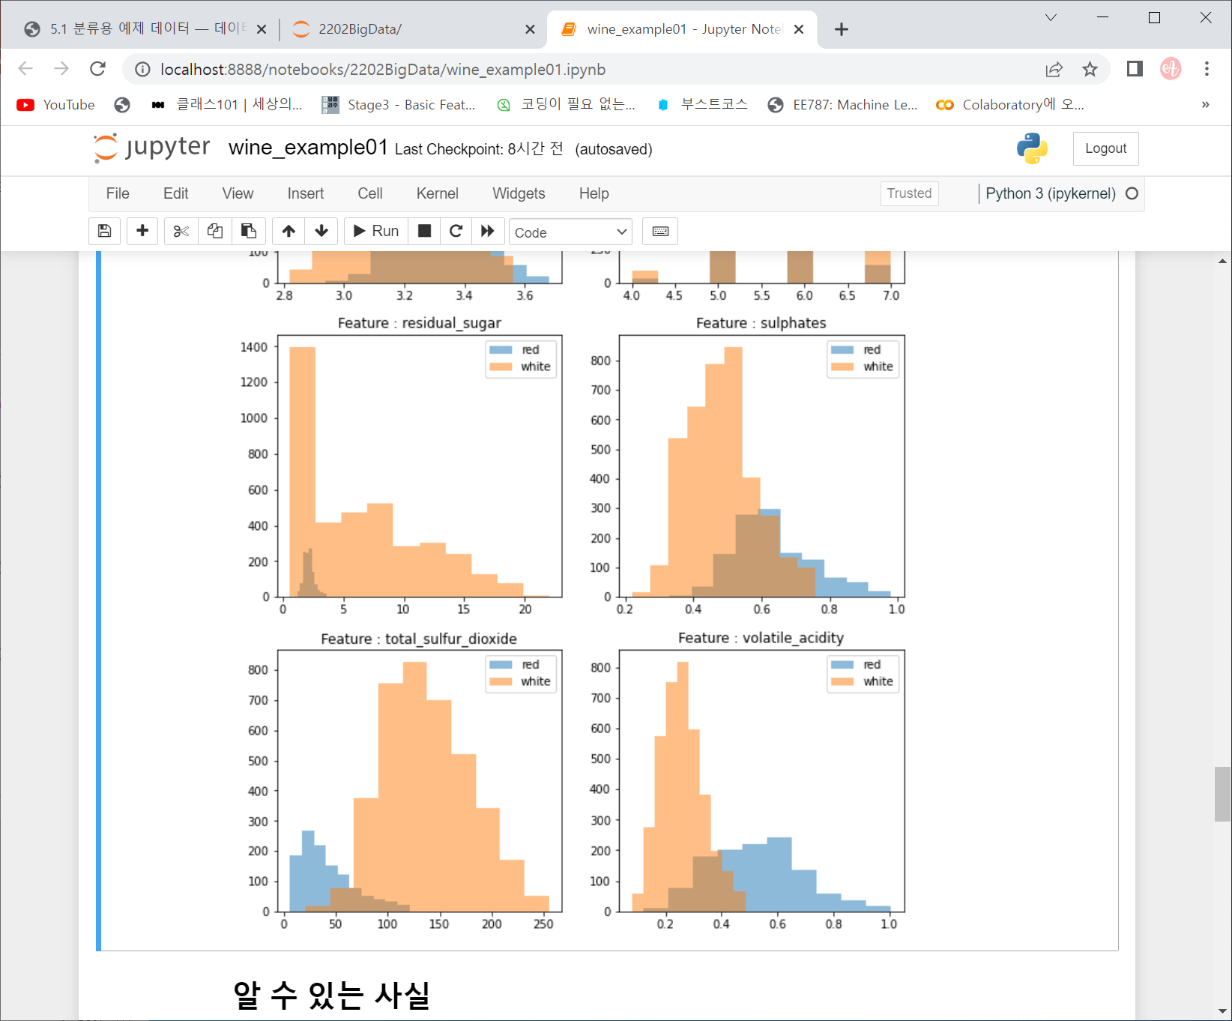
00. 와인 분류하기
데이터수집
데이터 준비
데이터 탐색
데이터 모델링
결과 시각화
레드 / 화이트 와인에 따라 데이터 분포가 많이~ 다른 속성은?

Slide 24
00. 와인 분류하기
데이터수집
데이터 준비
데이터 탐색
데이터 모델링
결과 시각화
염화물chlorides, 휘발성 산도volatile acidity, 총 이산화황total sulfur dioxide

Slide 25
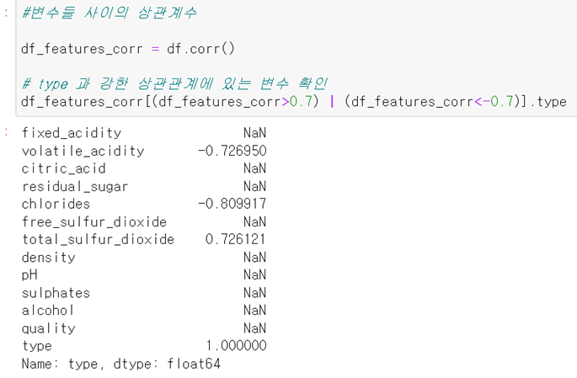
00. 와인 분류하기
데이터수집
데이터 준비
데이터 탐색
데이터 모델링
결과 시각화
'type’과 상관 관계가 높은 속성들은 누가 있을까?
강한 상관 관계 판단
상관 계수의 절대값이 0.7보다 크다.
염화물chlorides, 휘발성 산도volatile acidity, 총 이산화황total sulfur dioxide

Slide 26
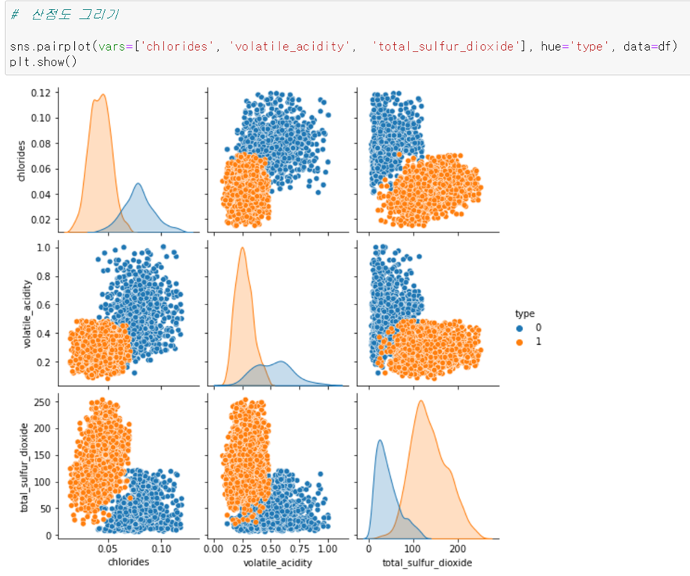
00. 와인 분류하기
데이터수집
데이터 준비
데이터 탐색
데이터 모델링
결과 시각화
산점도 그려보자
염화물chlorides, 휘발성 산도volatile acidity, 총 이산화황total sulfur dioxide

Slide 27
00. 와인 분류하기
두 개의 클래스를 구분할 수 있다는 것을 알 수 있다.
어떤 특징값을 이용하는가?
어떻게 클래스를 구분할 수 있는가?

